Slide 1

Veille Informationnelle: Maximiser l'Impact par l'Information
AMER Athmane
Développeur front-end / Webgencia

Slide 2
Veille Informationnelle: Maximiser l'Impact par l'Information
Introduction
Méthodologie de Veille
Outil de Veille
Sélection des Sources
Classification des Informations
Commentaires et Diffusion
Impact de la Veille
Conclusion
Plan :
AMER Athmane / Développeur front-end - Webgencia

Slide 3



Veille Informationnelle: Maximiser l'Impact par l'Information
1. Introduction :
La veille informatique consiste à surveiller de manière proactive les développements, les tendances et les innovations dans le domaine de la technologie de l'information et de la communication.
C’est un élément essentiel de la gestion de projet moderne, permettant aux chefs de projet de rester à jour sur les évolutions technologiques, de gérer les risques de manière proactive et d'optimiser les performances et la compétitivité des projets qu'ils dirigent.
Dans le contexte des projets, cela présente une importance particulière pour des raisons :
Anticipation des évolutions
Gestion des risques
Amélioration de la compétitivité
AMER Athmane / Développeur front-end - Webgencia
Notes:
Anticipation des évolutions technologiques :
Les technologies évoluent rapidement, et celles qui étaient pertinentes au début d'un projet peuvent devenir obsolètes à mesure que le projet progresse. Les chefs de projet peuvent anticiper les nouvelles technologies émergentes et les intégrer au projet, assurant ainsi sa pertinence et sa compétitivité à long terme.
Gestion des risques :
En surveillant les développements technologiques, les chefs de projet peuvent identifier et évaluer les risques potentiels liés à l'obsolescence des technologies utilisées ou à l'émergence de nouvelles menaces en matière de sécurité informatique. Cela leur permet de prendre des mesures préventives pour atténuer ces risques et garantir la sécurité et la stabilité du projet.
Amélioration de la compétitivité :
En intégrant les dernières avancées technologiques et en adoptant des pratiques innovantes, les projets peuvent gagner en efficacité, en productivité et en qualité. Cela renforce leur position sur le marché et leur permet de se démarquer de la concurrence en offrant des produits ou des services plus performants et plus adaptés aux besoins des clients.

Slide 4
Veille Informationnelle: Maximiser l'Impact par l'Information
1. Introduction :
La veille INFORMATIONNELLE nous permet également :
D'éviter de prendre des décisions sur des informations obsolètes
Diffusion d'information à un large public
Préparation d'une formation
Préparation d'un projet d'entreprise
Recherche de nouveaux outils
Recherche d'emploi ou changement de carrière
Suivi de nouvelles tendances
Marketing
Recherche et développement
D'augmenter vos compétences
…
AMER Athmane / Développeur front-end - Webgencia

Slide 5
Veille Informationnelle: Maximiser l'Impact par l'Information
2. Méthodologie de Veille:
La mise en place d'une méthodologie de veille efficace est essentielle pour garantir que vous obtenez des informations pertinentes et utiles dans votre domaine spécifique. Voici les étapes générales pour établir une méthodologie de veille :
Identification des besoins de veille :
Définir clairement les objectifs.
Quels sont les domaines spécifiques qui vous intéressent ? …
Sélection des sources d'information :
Identifiez les sources d'information pertinentes (sites web, des forums, des réseaux sociaux, des newsletters, etc.)
Collecte des données :
l'utilisation de flux RSS, de moteurs de recherche spécialisés, de listes de diffusion, de fils Twitter, de services de surveillance en ligne, etc.
Traitement et analyse des informations :
Analyser pour extraire les informations pertinentes.
Trier, de filtrer, de synthétiser et d'évaluer les informations pour en extraire les points clés.
Diffusion des résultats :
Partagez les informations collectées et analysées avec les parties prenantes pertinentes au sein de l’organisation.
Mise à jour et réévaluation :
Révisez régulièrement la méthodologie de veille pour vous assurer qu'elle reste pertinente et efficace.
Identifiez de nouvelles sources d'information,
Ajustez vos critères de sélection et améliorez vos processus de collecte et d'analyse au besoin.
Veille concurrentielle :
Surveiller ce que font vos concurrents. Cela peut aider à rester compétitif et à identifier de nouvelles opportunités.
AMER Athmane / Développeur front-end - Webgencia

Slide 6

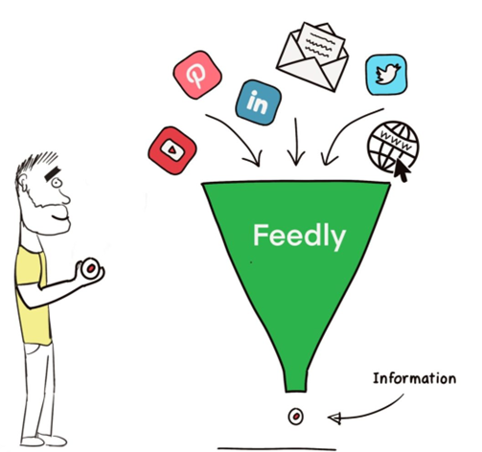
Veille Informationnelle: Maximiser l'Impact par l'Information
3. Outil de Veille :
Feedly est un outil de veille informationnelle qui permet aux utilisateurs de suivre et d'organiser facilement le contenu provenant de sources diverses telles que des sites Web, des blogs, des médias sociaux et des publications en ligne.
Voici quelques-unes de ses fonctionnalités principales :
Agrégation de contenu
Personnalisation des flux
Algorithme intelligent
Veille collaborative
Fonctionnalités de recherche avancées
Intégration avec d'autres outils
En résumé, Feedly est un outil puissant de veille informationnelle qui permet aux utilisateurs de suivre, d'organiser et de découvrir facilement du contenu pertinent en fonction de leurs intérêts et de leurs besoins spécifiques.
AMER Athmane / Développeur front-end - Webgencia
Notes:
Agrégation de contenu :
Feedly permet aux utilisateurs d'agrémenter différentes sources de contenu en un seul endroit, ce qui facilite la consultation et la gestion des informations.
Personnalisation des flux :
Les utilisateurs peuvent créer des catégories et des dossiers personnalisés pour organiser leur contenu en fonction de leurs intérêts et de leurs besoins spécifiques.
Algorithme intelligent :
Feedly utilise un algorithme intelligent pour recommander du contenu pertinent en fonction des préférences et des habitudes de lecture de l'utilisateur, ce qui permet une expérience de lecture plus personnalisée.
Veille collaborative :
Feedly permet aux utilisateurs de partager des flux et des articles avec d'autres utilisateurs, facilitant ainsi la collaboration et le partage d'informations au sein d'une équipe ou d'une communauté.
Fonctionnalités de recherche avancées :
Feedly offre des fonctionnalités de recherche avancées qui permettent aux utilisateurs de trouver rapidement des articles et des informations spécifiques dans leur flux.
Intégration avec d'autres outils :
Feedly s'intègre avec une variété d'autres outils et plateformes, notamment les réseaux sociaux, les outils de gestion de tâches et les applications de productivité, ce qui facilite le partage et la sauvegarde de contenu.

Slide 7
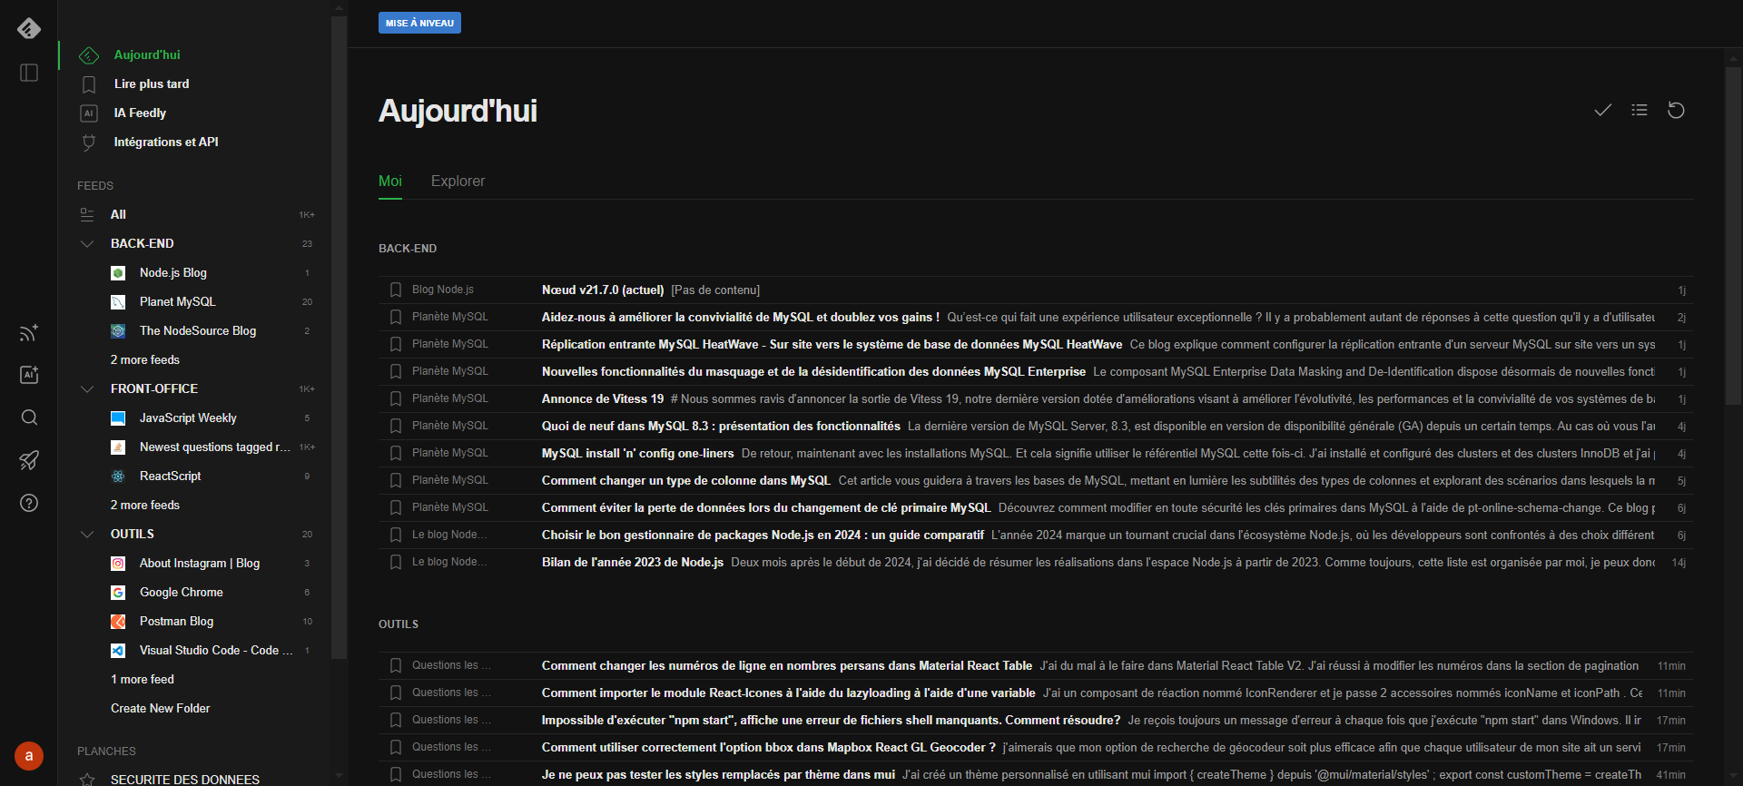
Veille Informationnelle: Maximiser l'Impact par l'Information
3. Outil de Veille :
https://feedly.com/i/my
AMER Athmane / Développeur front-end - Webgencia

Slide 8
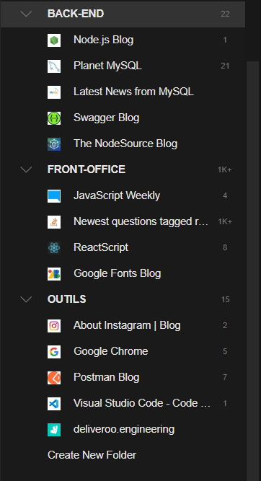
Veille Informationnelle: Maximiser l'Impact par l'Information
4) Sélection des Sources
Les informations viennent de diverses ressources, elles sont affichées par thèmes: BACK-END, FRONT-OFFICE et OUTILS.
La version gratuite nous permet uniquement de créer trois catégories, et à la prise de la version payante, nous améliorons la classification et la recherche ciblées.
AMER Athmane / Développeur front-end - Webgencia

Slide 9
Veille Informationnelle: Maximiser l'Impact par l'Information
4 Sélection des Sources
Le choix des sites est fait sur la base de:
Pertinence: s’il est reconnu,
Spécialité: est-il spécialisé ou donne des généralités,
Expérience: si le site est déjà connu, avec des bons retours,
Les sites conseillés après des recherches sur le sujet de développement sont:
Node.js
Planète MySQL
Developpez.com
stackoverflow.com
React JS
Postman
VSCODE
CNIL / RGPD
AMER Athmane / Développeur front-end - Webgencia

Slide 10
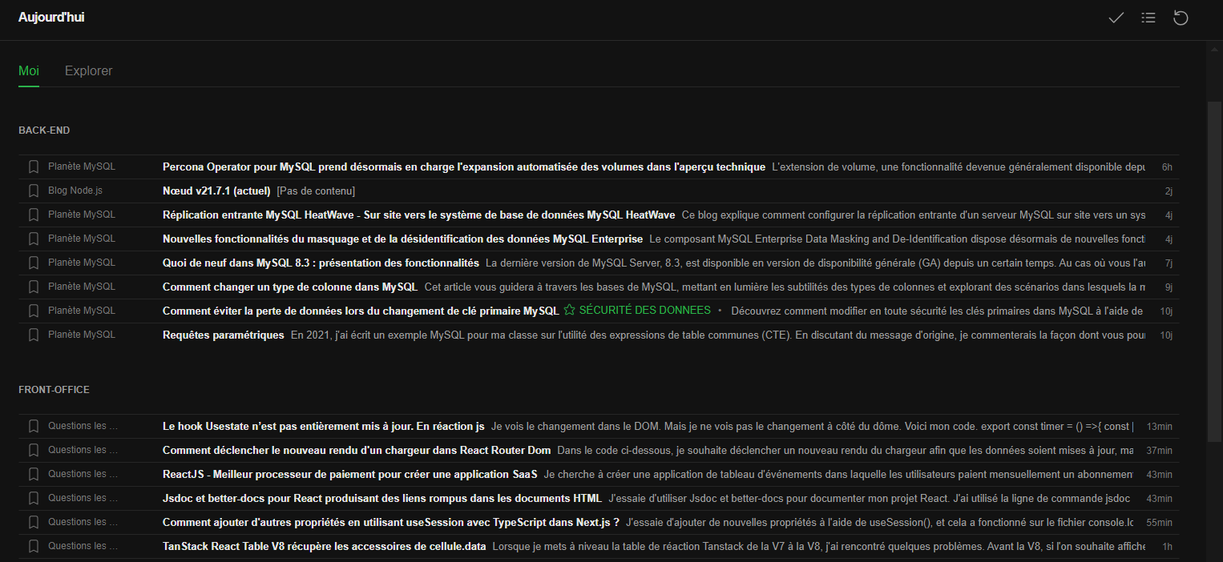

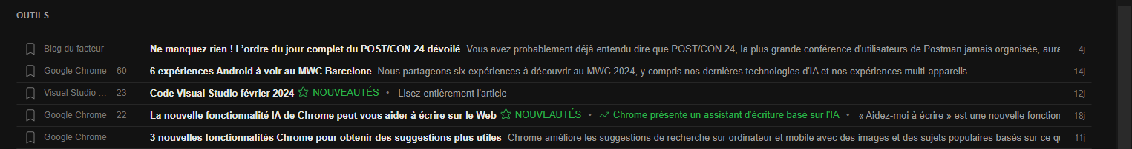
Veille Informationnelle: Maximiser l'Impact par l'Information
5) Classification des Informations
Nous devons accorder au moins 1h chaque matin pour sélectionner les informations les plus pertinentes et les classer par type: NOUVEAUTE, SECURITE. Les lire en suite en commençant par la catégorie SECURITE, Règlementation puis les Nouveautés.
AMER Athmane / Développeur front-end - Webgencia

Slide 11
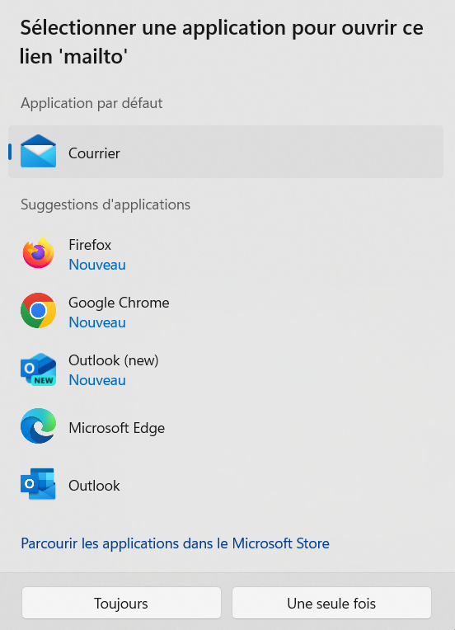
Veille Informationnelle: Maximiser l'Impact par l'Information
6) Commentaires et Diffusion
Pour diffuser ou partager l’information à toute l’équipe, Feedly nous donne la possibilité de l’envoyer par mail à toute l’équipe via une icône intégrée.
AMER Athmane / Développeur front-end - Webgencia

Slide 12
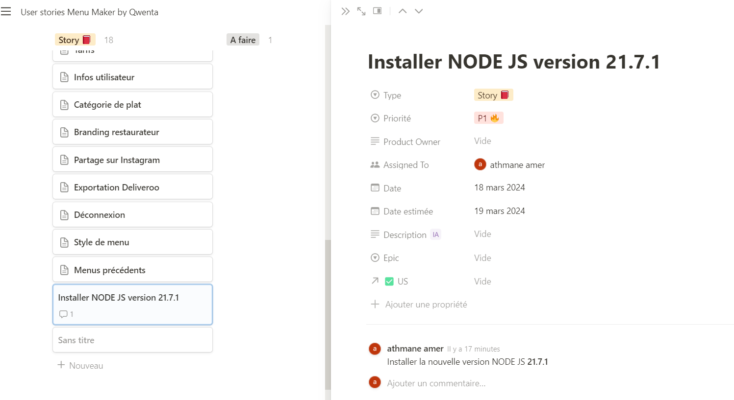
Veille Informationnelle: Maximiser l'Impact par l'Information
6) Commentaires et Diffusion
Si après analyse, l’information est jugée nécessaire pour le projet et que l’on doit l’intégrer, il suffit de créer un ticket dans le Backlog et suivre son évolution. Si nous prenons l’exemple de l’information de la nécessité d’installer la dernière version de nodejs (21.7.1), cela donnera le résultat suivant:
AMER Athmane / Développeur front-end - Webgencia

Slide 13
Veille Informationnelle: Maximiser l'Impact par l'Information
6) Commentaires et Diffusion
Pour commenter une tâche ou une US, il suffit d’afficher les détails et rédiger dans son espace dédié.
AMER Athmane / Développeur front-end - Webgencia

Slide 14
Veille Informationnelle: Maximiser l'Impact par l'Information
7) Impact de la Veille
La veille informationnelle a joué un rôle crucial dans le développement web pour plusieurs raisons :
Elle a permis à l’équipe de Rester à jour avec les dernières technologies et tendances;
Elle a aidé les développeurs à optimiser leurs flux de travail et à choisir les technologies et les versions les mieux adaptées à leurs besoins.
Permis aux développeurs d'être au courant des failles de sécurité connues ainsi réduire les risques de sécurité;
Cela favorise un environnement de travail collaboratif et stimulant.
Elle a permis de rester à jour sur le plan de la règlementation.
AMER Athmane / Développeur front-end - Webgencia

Slide 15
Veille Informationnelle: Maximiser l'Impact par l'Information
8) Conclusion
La veille informationnelle est une pratique essentielle pour rester compétitif et informé dans un domaine en constante évolution comme le développement web.
En identifiant soigneusement les besoins de veille, en sélectionnant des sources pertinentes, en collectant et en analysant efficacement les données, les professionnels peuvent rester à jour sur les dernières tendances, les technologies émergentes et les meilleures pratiques.
Cette méthodologie permet non seulement d'améliorer la productivité et de réduire les risques, mais aussi de favoriser l'innovation et la collaboration au sein de la communauté de développement web.
En résumé, une veille informationnelle bien menée est un pilier fondamental pour assurer le succès et la pertinence dans le domaine du développement web.
AMER Athmane / Développeur front-end - Webgencia

